Slide 1
সবাইকে স্বাগতম

Slide 2
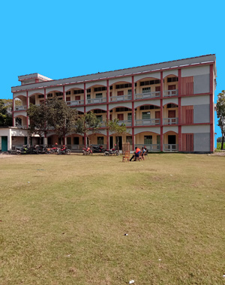
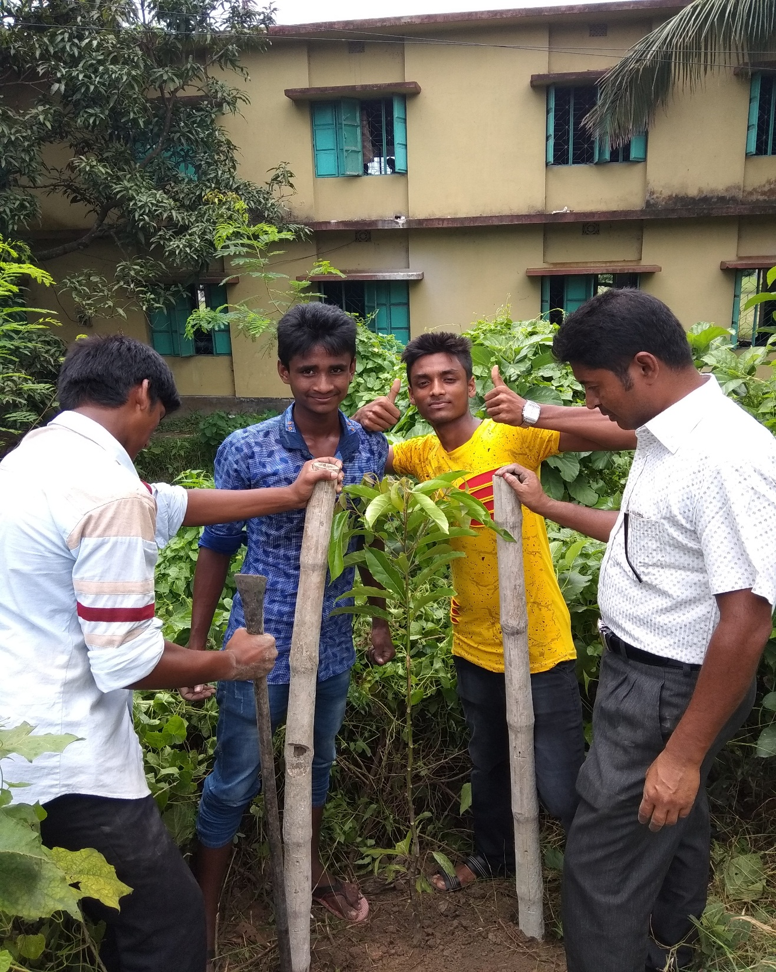
07.07.2019
স্কুল প্রাঙ্গণ
নিমতলা মাধ্যমিক বিদ্যালয়
স্থাপিত-১৯৯৩ ইং
মিরপুর, কুষ্টিয়া

Slide 3
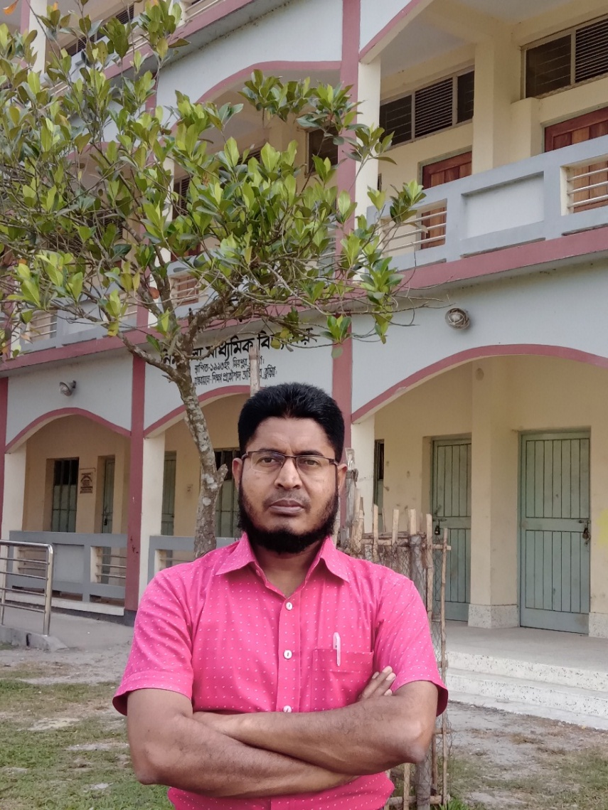
শিক্ষক পরিচিতি
মোঃ সালাউদ্দিন
ট্রেড ইন্সট্রাক্টর ( ইলেকট্রিক্যাল )
কারিগরি বিভাগ
নিমতলা মাধ্যমিক বিদ্যালয়
মিরপুর, কুষ্টিয়া।
মোবাইলঃ ০১৭১৪৮১৩৫৯৫
Facebook ID : সালাউদ্দীন আহমেদ
Email: salauddinnim@gmail.com

Slide 4
পাঠ পরিচিতি
শ্রেণিঃ দশম ( ভোকেশনাল )
বিষয়ঃ জেনারেল ইলেকট্রিক্যাল ওয়ার্কস-১ ( ২য় পত্র )
অধ্যায়ঃ 16

Slide 5
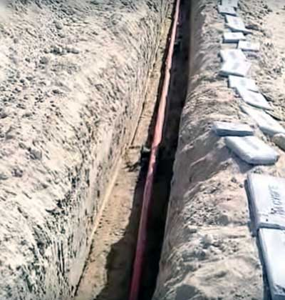
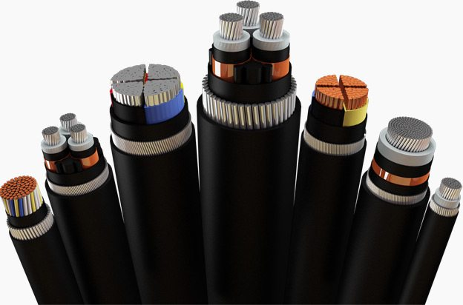
আজকের পাঠ
আন্ডারগ্রাউন্ড ক্যাবল ও ইন্সটলেশন

Slide 6
শিখন ফল
আন্ডারগ্রাউন্ড ক্যাবল কি তা বলতে পারবে।
আন্ডারগ্রাউন্ড ক্যাবল কত প্রকার ও কি কি তা বলতে পারবে।
আন্ডারগ্রাউন্ড ক্যাবল সম্পর্কে ব্যাখ্যা করতে পারবে।

Slide 7
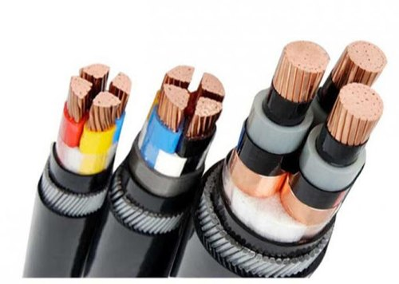
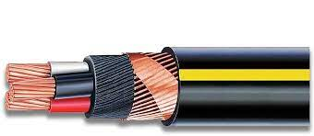
আন্ডারগ্রাউন্ড ক্যাবলঃ মাটির নিচে ব্যবহারযোগ্য পর্যাপ্ত ইন্সুলেশনবিশিষ্ট ক্যাবলকে আন্ডারগ্রাউন্ড ক্যাবল বলে।

Slide 8
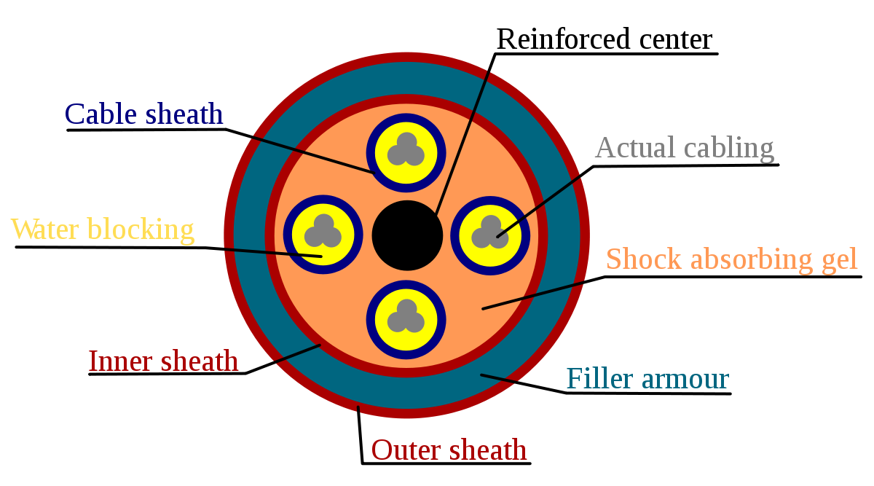
আন্ডারগ্রাউন্ড ক্যাবলকে আড়াআড়ি কর্তন করলে যা যা পরিলক্ষিত হয়।

Slide 9
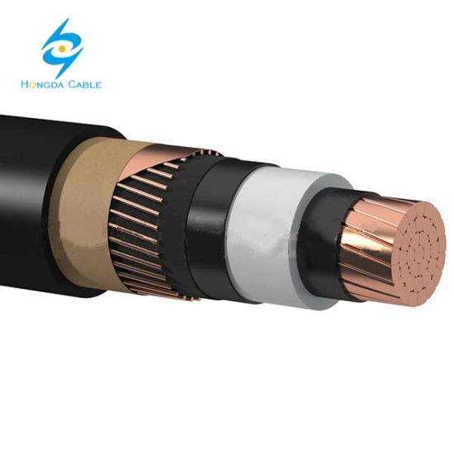
Metalized Paper Screen
Stander Conductor
Beading & Armoring
Paper Insulation
Carbon paper Tape
P V C Cover
Carbon Paper Screen
Tin & Bronze Hard Cover

Slide 10
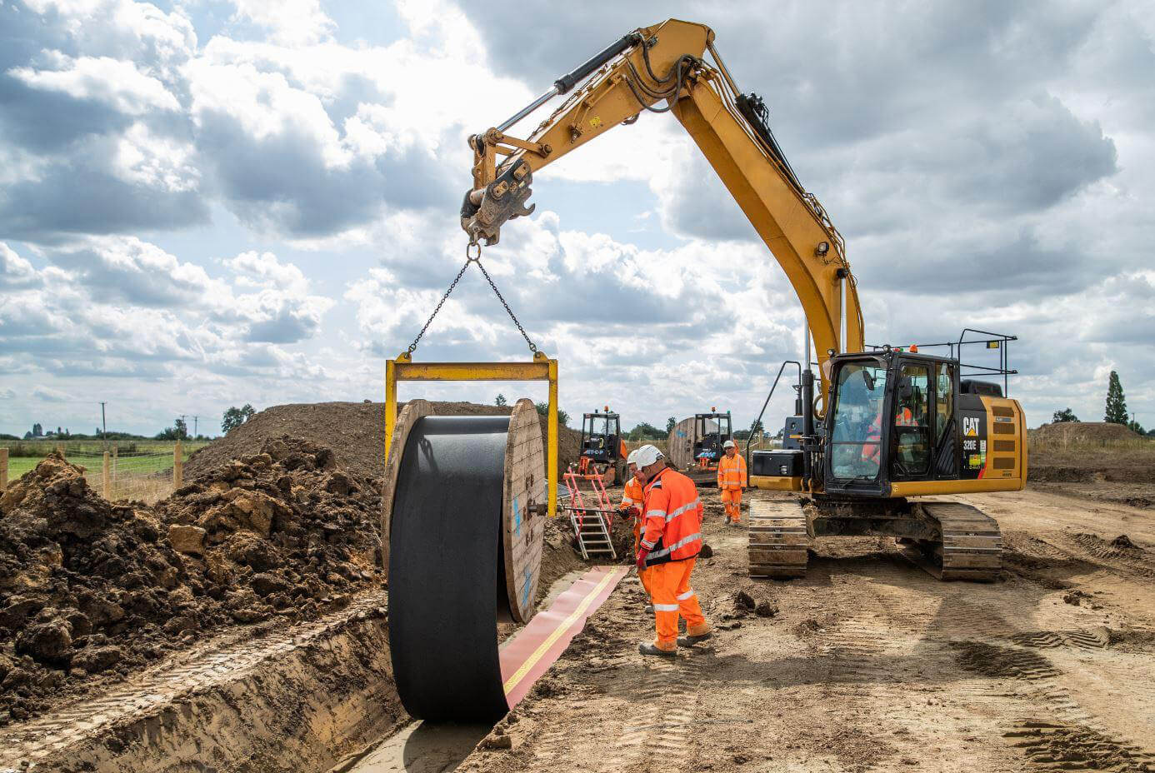
আন্ডারগ্রাউন্ড ক্যাবল ইন্সটলেশন

Slide 11
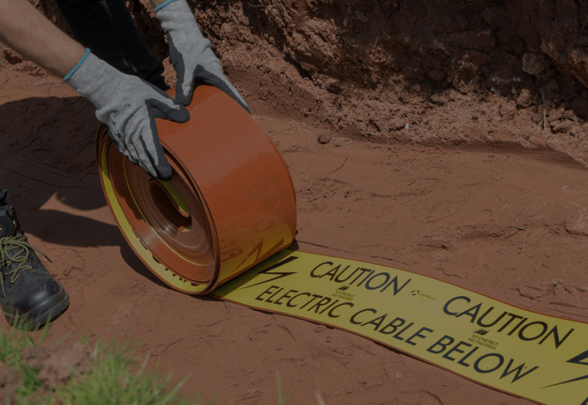
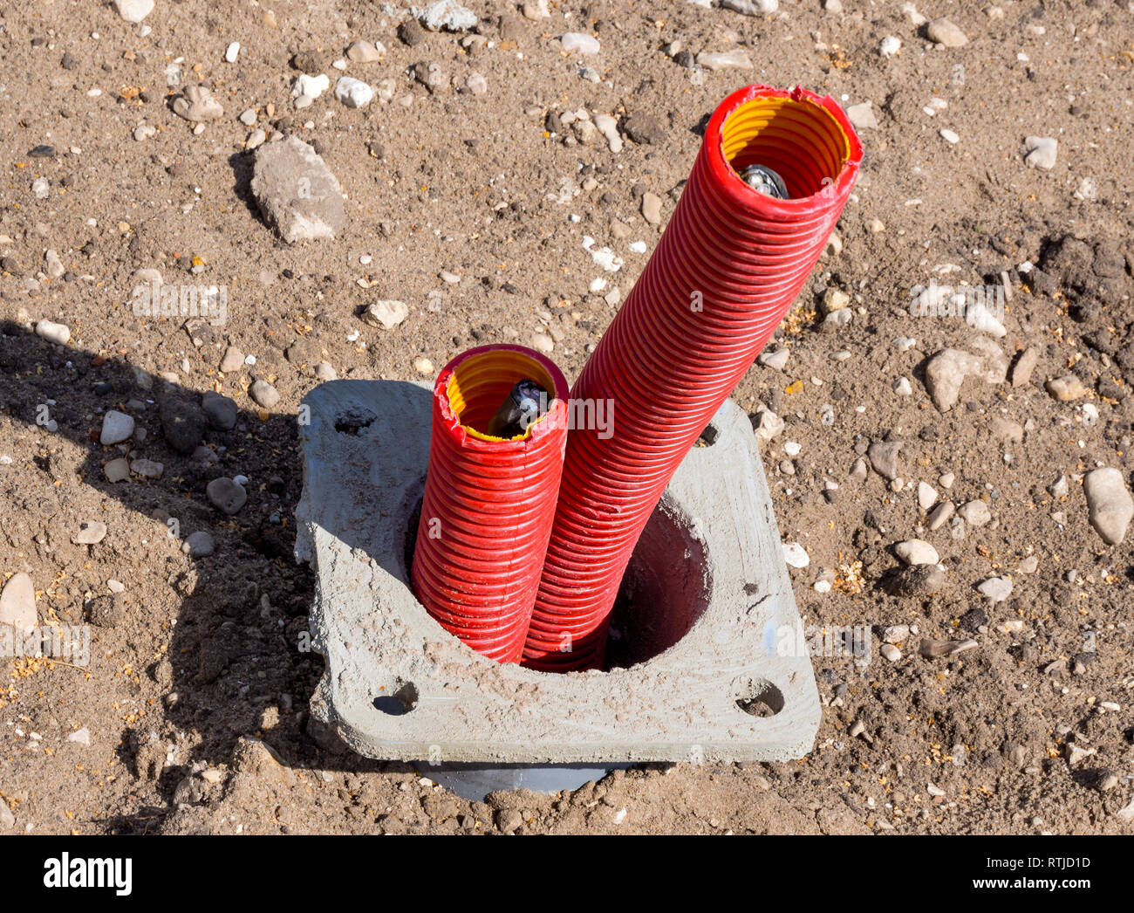
আন্ডারগ্রাউন্ড ক্যাবল ইন্সটলেশন

Slide 12
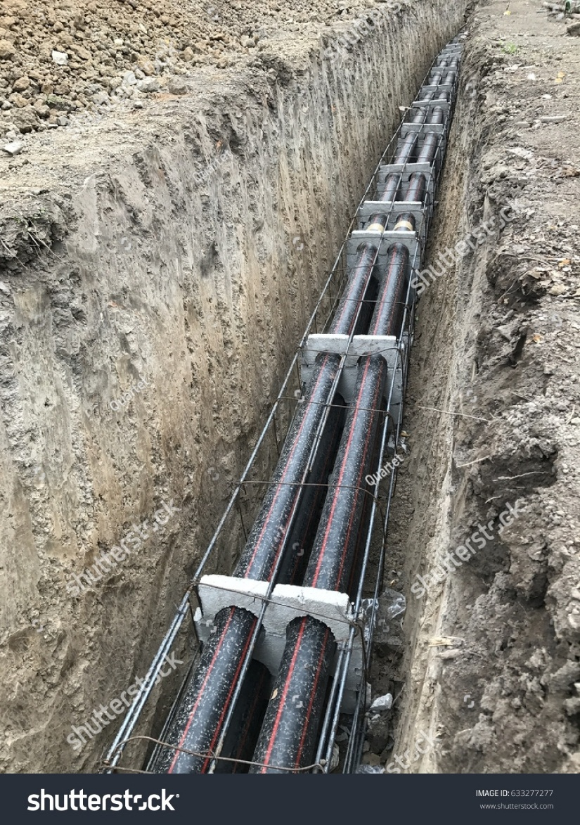
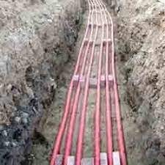
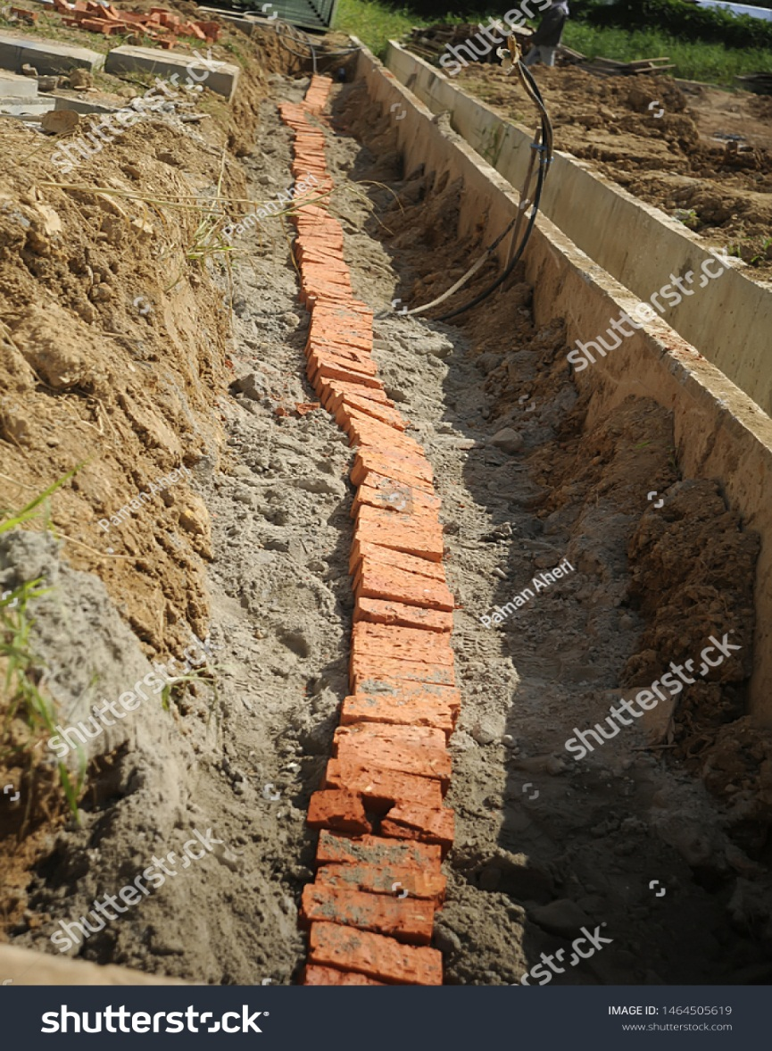
আন্ডারগ্রাউন্ড ক্যাবল ইন্সটলেশনের বিভিন্ন ধাপসমুহ

Slide 13
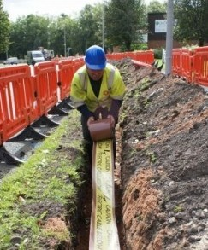
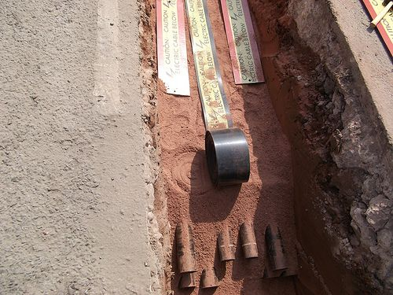
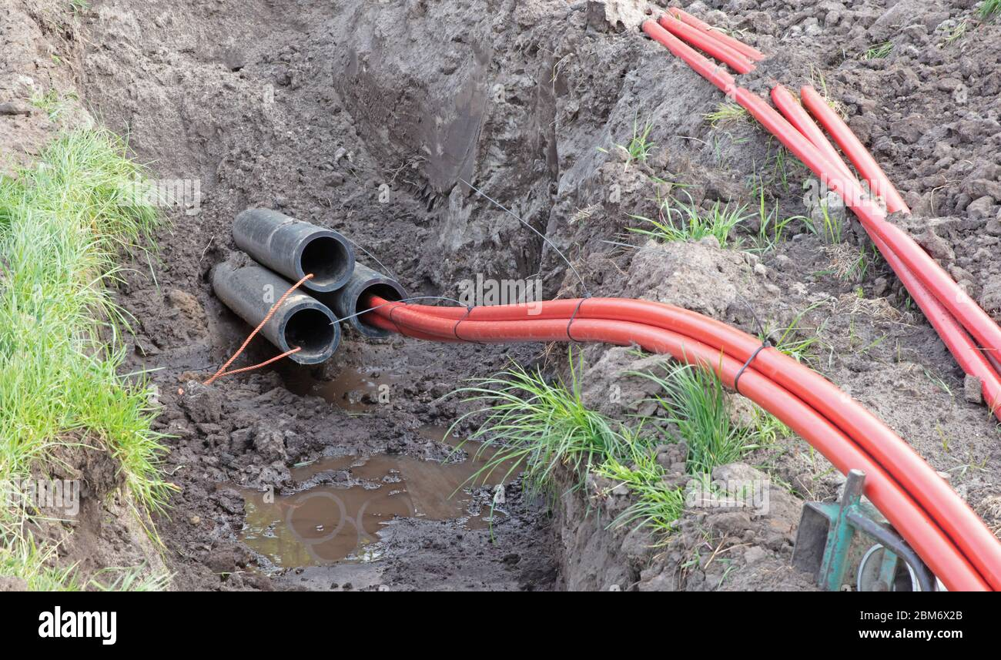
আন্ডারগ্রাউন্ড ক্যাবল ইন্সটলেশনের আরও ধাপসমুহ।

Slide 14
একক কাজ
আন্ডারগ্রাউন্ড ক্যাবল এর সুবিধাগুলো কি কি?
ক্যাবল ইন্সটলেশন কি ?
আন্ডারগ্রাউন্ড ক্যাবল ইন্সটলেশনের বিভিন্ন ধাপগুলো কি কি?

Slide 15
দলীয় কাজ
আন্ডারগ্রাউন্ড ক্যাবল তৈরীর উপাদানগুলো কয়টি ও কি কি ?

Slide 16
মূল্যায়ন
আন্ডারগ্রাউন্ড ক্যাবল কি?
আন্ডারগ্রাউন্ড ক্যাবল ইন্সটলেশন কি?
ট্যাপিং কি?
আন্ডারগ্রাউন্ড ক্যাবল ইন্সটলেশনের ধাপসমুহ কয়টি ?

Slide 17
বাড়ীর কাজ
আন্ডারগ্রাউন্ড ক্যাবলের চিত্র একে বিভিন্ন উপাদানগুলোর নাম লেখ।

Slide 18
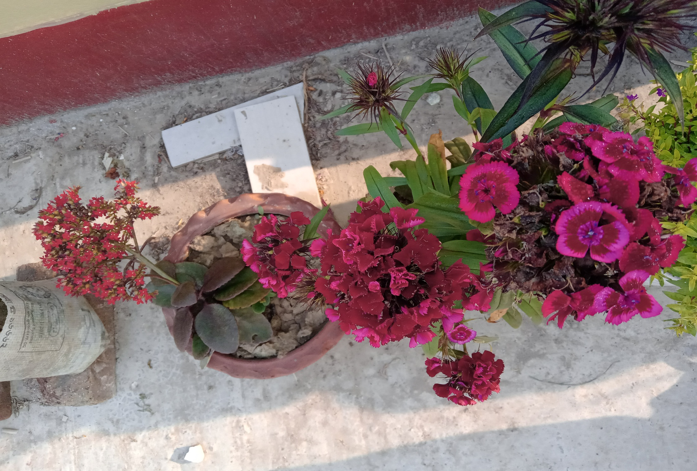
ধন্যবাদ

